Slide 1
VBM681 Final Sunumu
A User Browsing Model to Predict Search Engine Click Data from Past Observations
Özeti
Hazırlayan: Sinan Ballı
Öğrenci No: N20133460

Slide 2
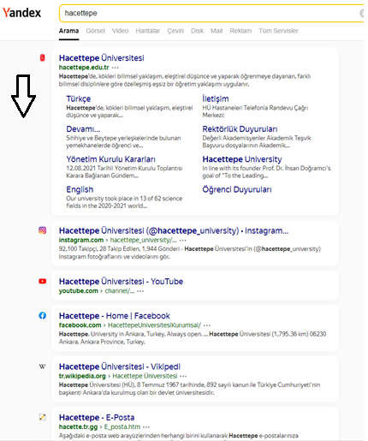
VBM681 Final Sunumu
Doküman inceleme ihtimali ne olur?
Aşağıdaki dokümanlar gerçekten daha mı az ilgililer ?

Slide 3
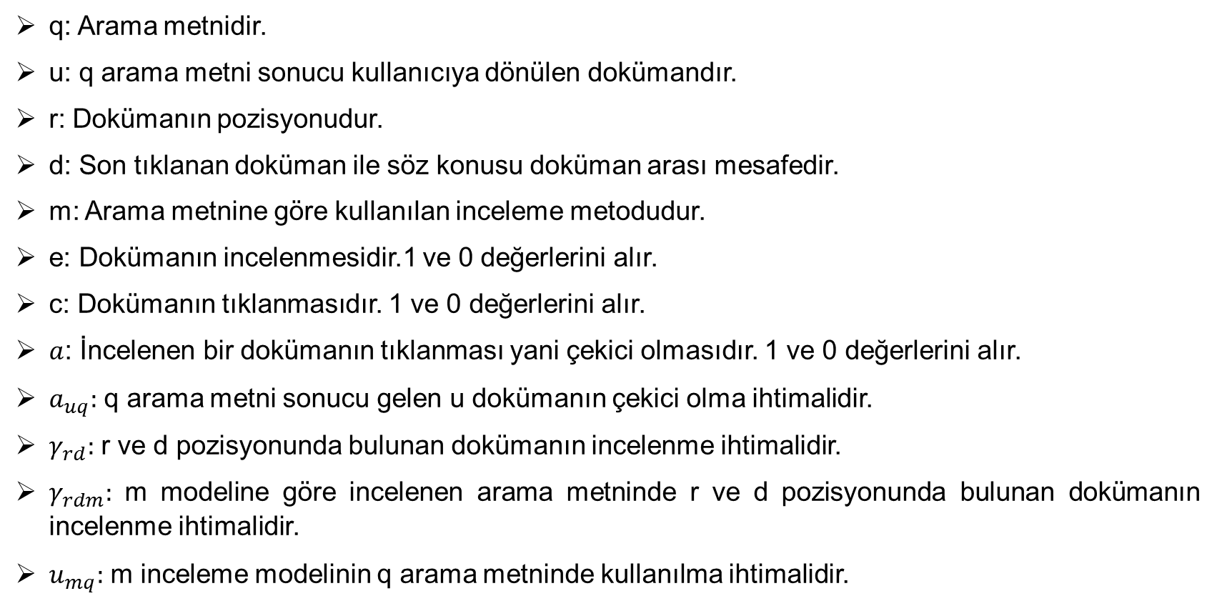
VBM681 Final Sunumu
Kullanılan Notasyon
q: Arama metnidir.
u: q arama metni sonucu kullanıcıya dönülen dokümandır.
r: Dokümanın pozisyonudur.
d: Son tıklanan doküman ile söz konusu doküman arası mesafedir.
m: Arama metnine göre kullanılan inceleme metodudur.
e: Dokümanın incelenmesidir.1 ve 0 değerlerini alır.
c: Dokümanın tıklanmasıdır. 1 ve 0 değerlerini alır.
$a$: İncelenen bir dokümanın tıklanması yani çekici olmasıdır. 1 ve 0 değerlerini alır.
$a_{uq}:$ q arama metni sonucu gelen u dokümanın çekici olma ihtimalidir.
$γ_{rd}:$ r ve d pozisyonunda bulunan dokümanın incelenme ihtimalidir.
$γ_{rdm}:$ m modeline göre incelenen arama metninde r ve d pozisyonunda bulunan dokümanın incelenme ihtimalidir.
$u_{mq}:$ m inceleme modelinin q arama metninde kullanılma ihtimalidir.

Slide 4

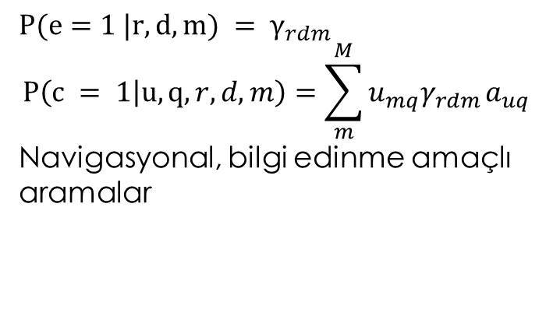

VBM681 Final Sunumu
Modeller
Single Browsing Model
Multiple Browsing Model
$$P(c = 1|u, q, r, d) = a_{uq}γ_{rd}$$
$$P(e=1 |r, d, m) = γ_{rdm}$$
$$P\left(c = 1 | u, q, r, d,m\right)=\sum_{m}^{M}{u_{mq}γ_{rdm}}a_{uq}$$
Navigasyonal, bilgi edinme amaçlı aramalar
Logistic Model
$$\frac{P(c = 1|u, q, r, d)}{1−P(c = 1|u, q, r, d)}=e^{B_{uq}} x e^{B_{rd}}$$

Slide 5

VBM681 Final Sunumu
Veri Setleri
Veri Havuzu
Öğrenme Ve Test Veri Setleri
542,651 adet arama metni
336,436,808 oturum
21 adet
Veri havuzunun 1%’i
Oldukça farklı

Slide 6
VBM681 Final Sunumu
Bulgular
Single Browsing Model
Multible Browsing Model
En düşük çapraşıklık (perplexity)
Eye tracking deneyleri ile tutarlı
Yüksek çapraşıklık (perplexity)
M > 2 ?
Logistic Model
Yüksek çapraşıklık (perplexity)

Slide 7
VBM681 Final Sunumu
Araştırılacak Konular
Doküman Çekiciliği
editör değerlendirmelerindeki hataları bulmak
editör değerlendirmelerinin tahmini

Slide 8
VBM681 Final Sunumu
Beni Dinlediğiniz İçin Teşekkür Ederim

